Slide 1

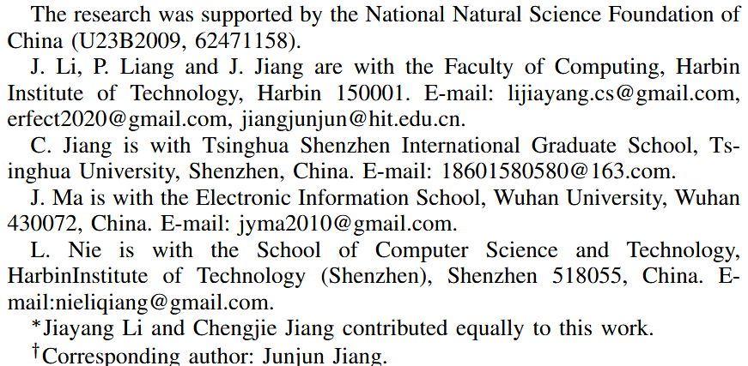
Towards Unified Semantic and Controllable Image Fusion: A Diffusion Transformer Approach
Jiayang Li∗, Chengjie Jiang∗, Pengwei Liang, Jiayi Ma, Senior Member, IEEE, Liqiang Nie, Senior Member, IEEE, and Junjun Jiang†, Senior Member, IEEE
TPAMI 2025
梁天宇
2026/01/11

Slide 2
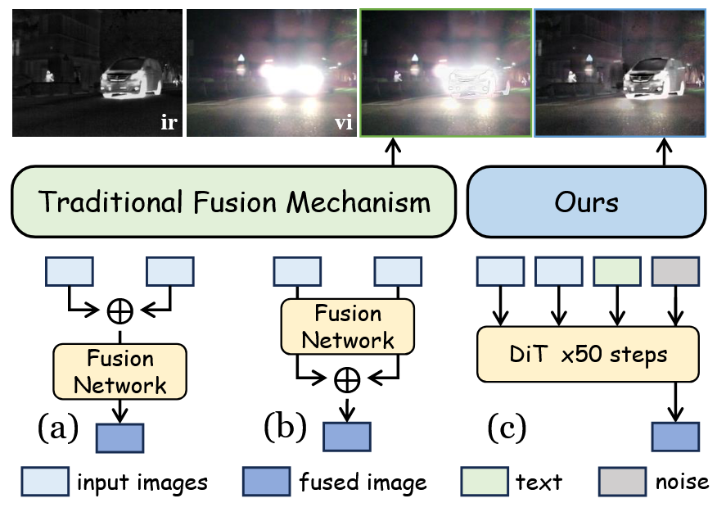
1
Introduction
Motivation：
缺乏鲁棒性：在复杂融合场景（如输入图像过暗、过曝或存在色偏）下表现不佳，容易将原始图像的缺陷直接传递到融合结果中。
对用户意图适应能力弱：难以灵活理解和响应用户的语义指令，无法实现真正意义上的指令感知融合。
依赖外部模型：多数方法需借助预训练的指令跟随模型等强大外部网络来理解语义，导致系统复杂且泛化能力受限。
缺乏统一的多模态处理机制：未能在统一的潜在空间中有效融合视觉与语言信息，阻碍了端到端指令驱动图像融合的实现。

Slide 3
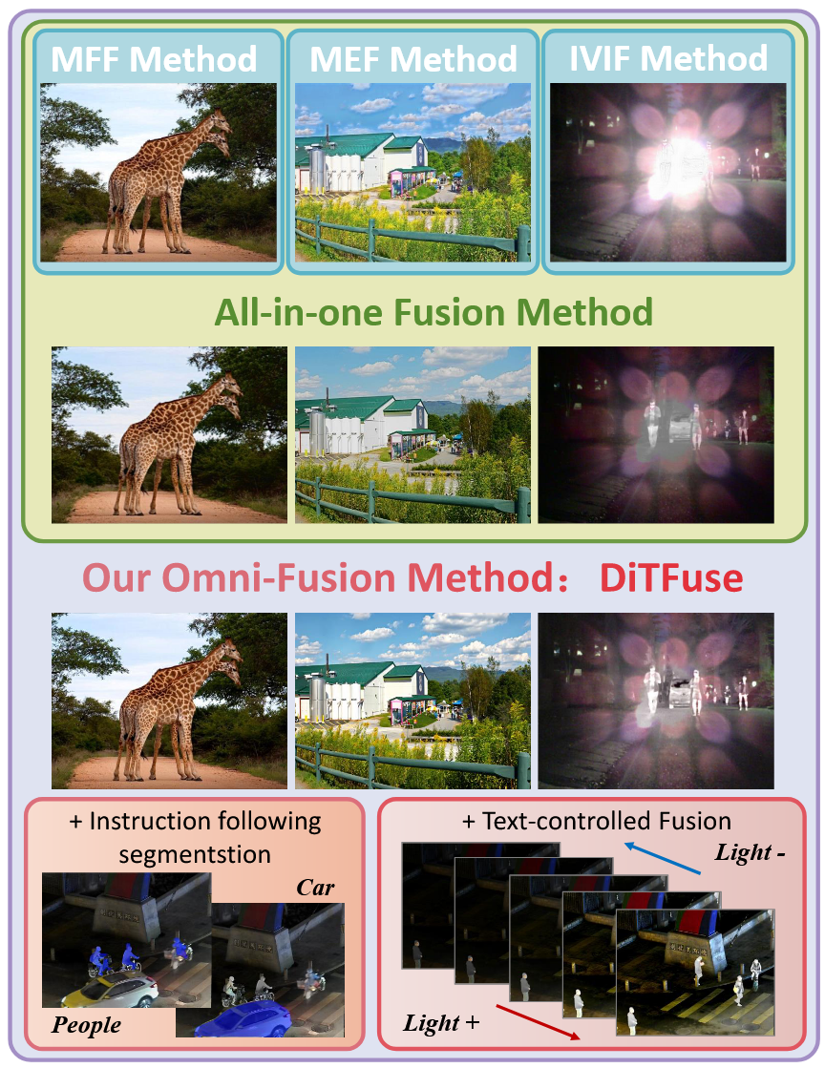
1
Introduction
Improvements：
多模态并行架构用于图像融合。提出一种基于DiT的框架，该框架采用并行输入结构以融合文本和特征进行多模态融合。
多目标混合自监督训练框架。自监督框架包含三个关键要素：M3数据集从自然数据中生成互补性噪声图像对以保留用于像素级合成的图像先验；红外-可见均值融合桥接模态差距；同时多提示文本条件数据确保全局控制。实现无需ground-truth数据即可进行的多模态对齐，克服训练样本限制。
指令驱动端到端可控融合。提出首个通过文本指令直接控制融合结果的端到端框架，通过在潜在空间中对齐文本和多模态特征实现，这使得模型能够精确控制融合的视觉效果，并能从多模态输入中生成遵循指令的分割结果。

Slide 4
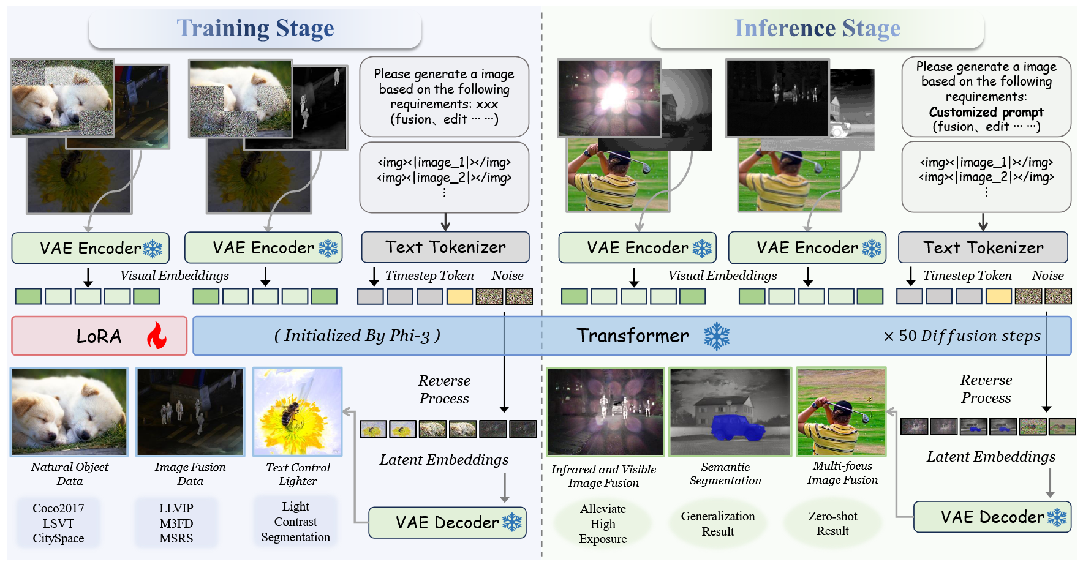
2
Model Design

Slide 5




2
Model Design

Slide 6
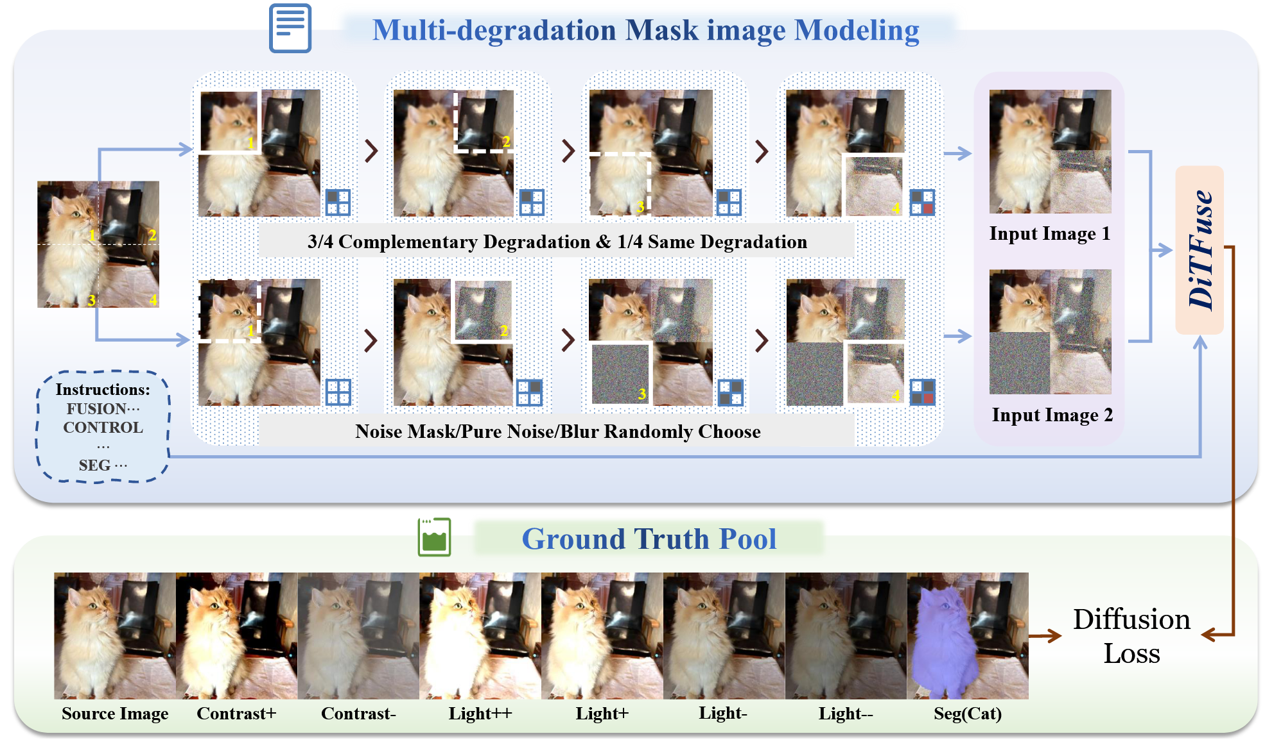
2
Model Design

Slide 7
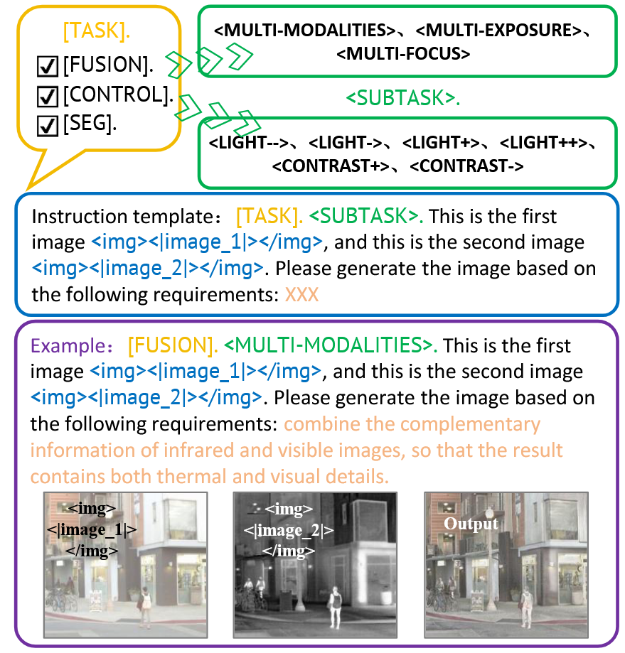
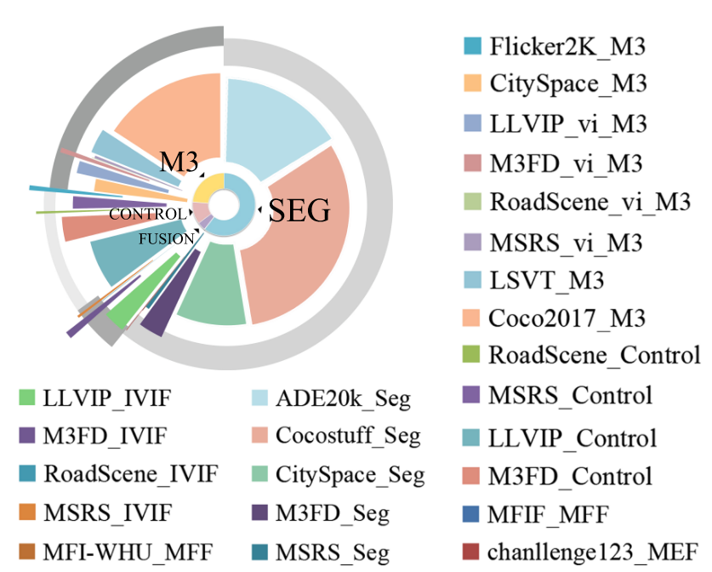
3
Training Data Construction Pipeline
segmentation (Seg), multi-degradation mask image modeling (M3), image-level visual control (Control), and classical fusion data.

Slide 8
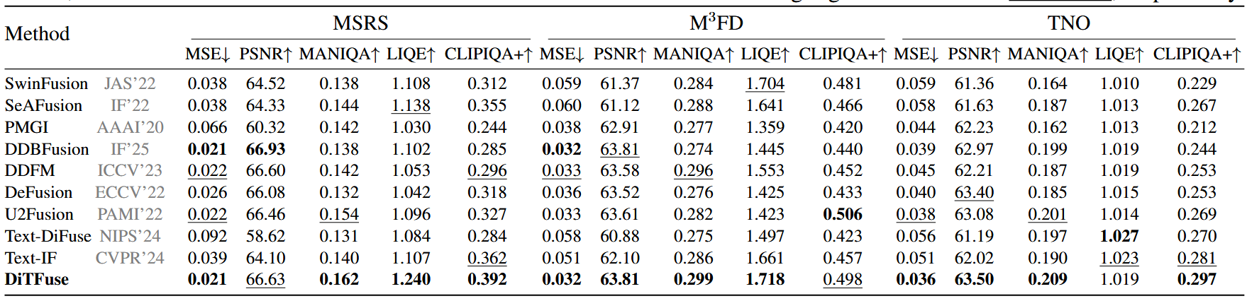
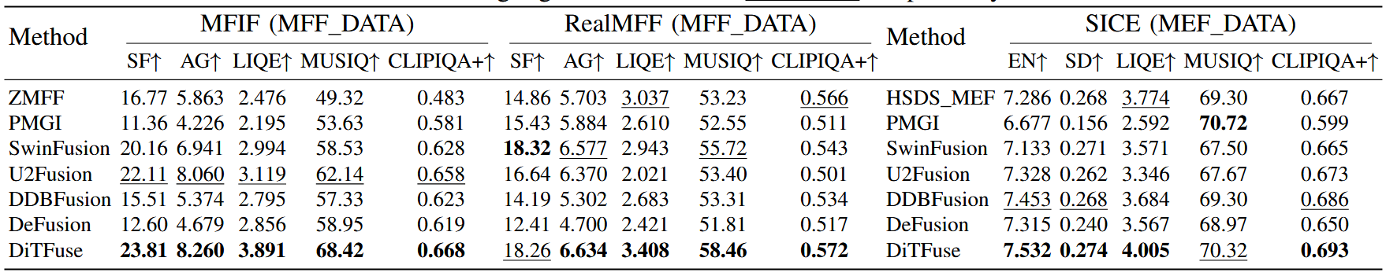
4
Evaluation of Infrared-Visible Image Fusion, Multi-Focus Image Fusion, and Multi-Exposure Image Fusion

Slide 9
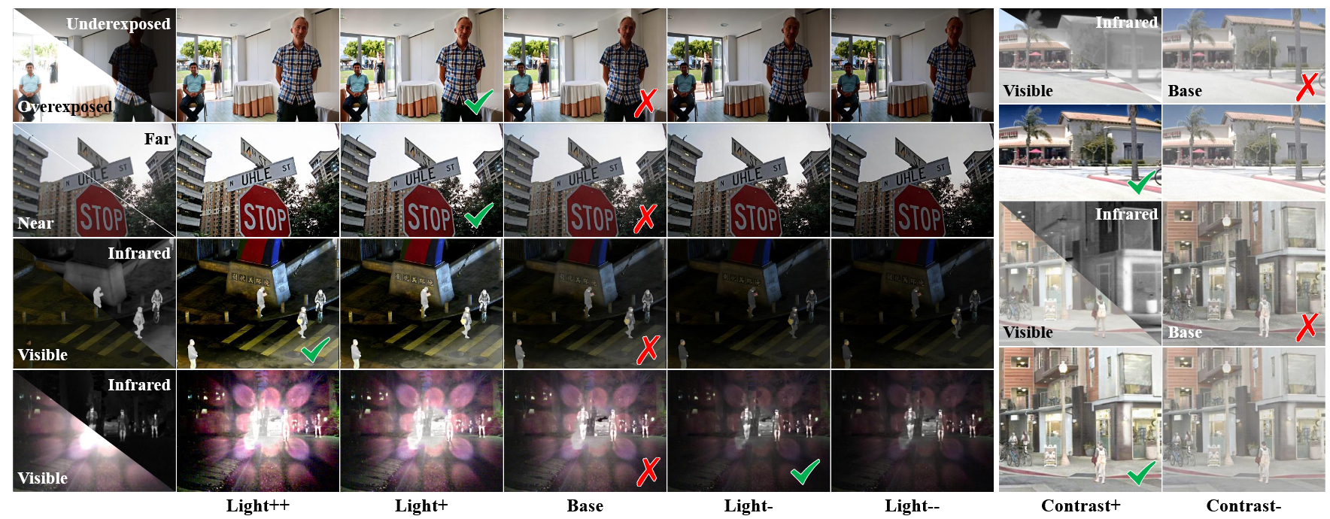
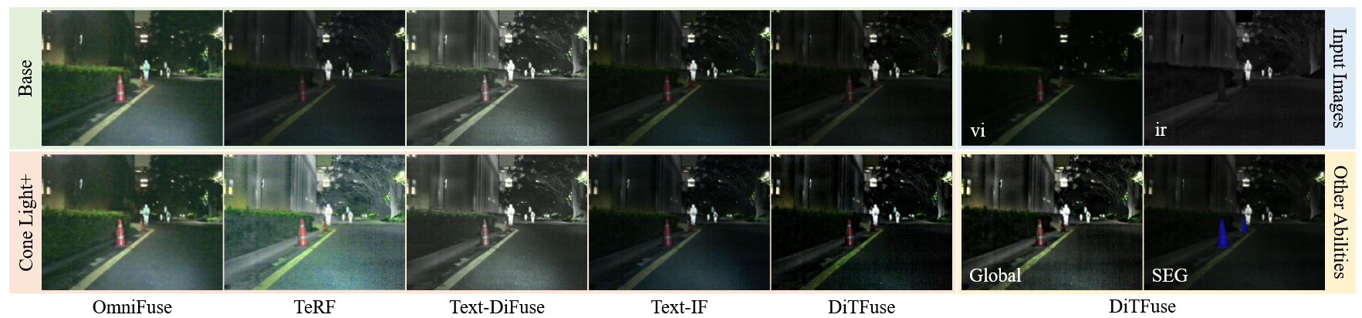
5
Evaluation of Text Control Capability

Slide 10
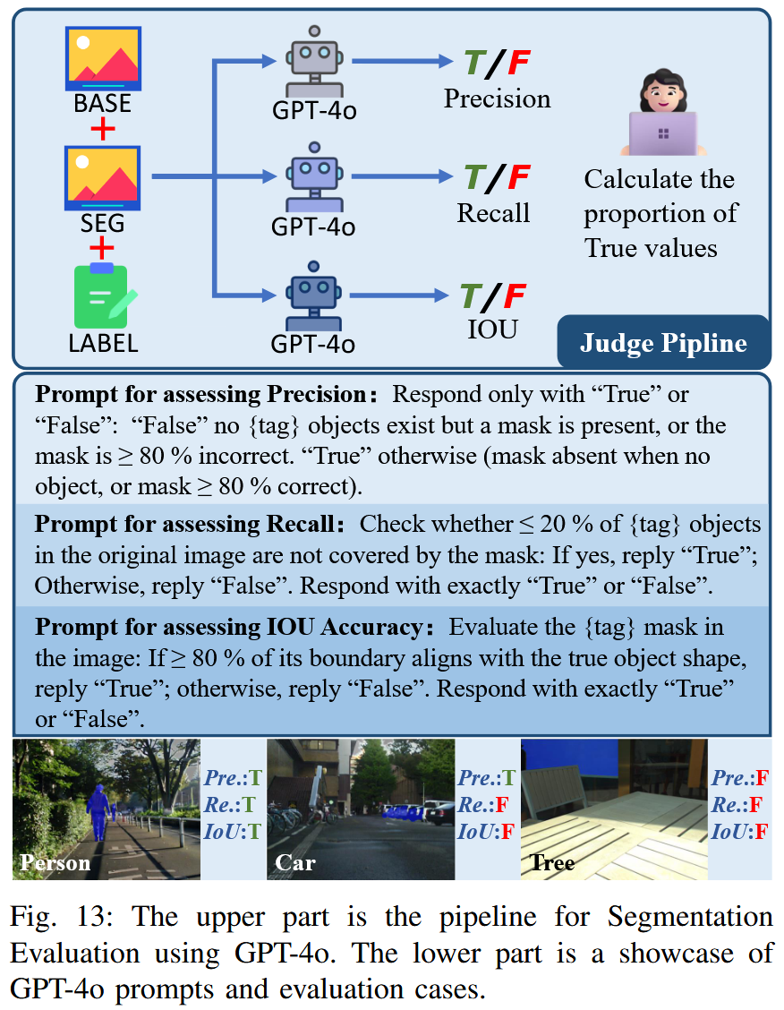
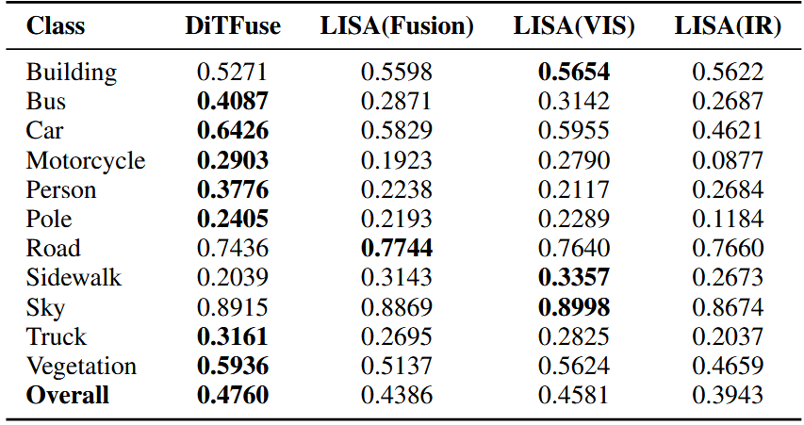
6
Evaluation of Text-Controlled Segmentation Capability

Slide 11
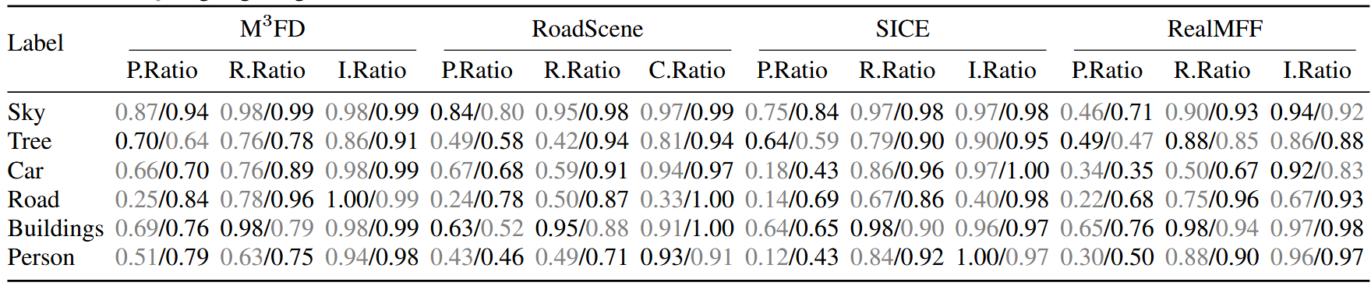
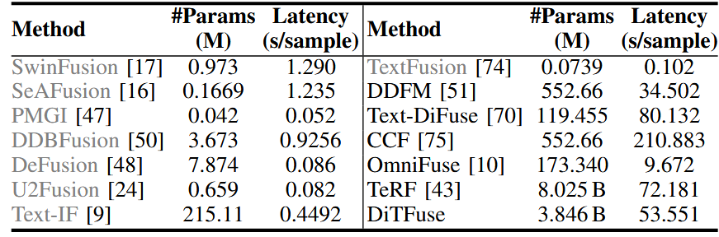
7
Runtime and Efficiency Comparison for Image Fusion

Slide 12
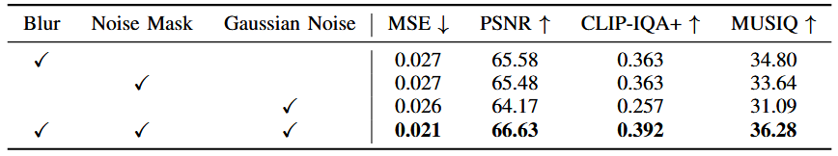
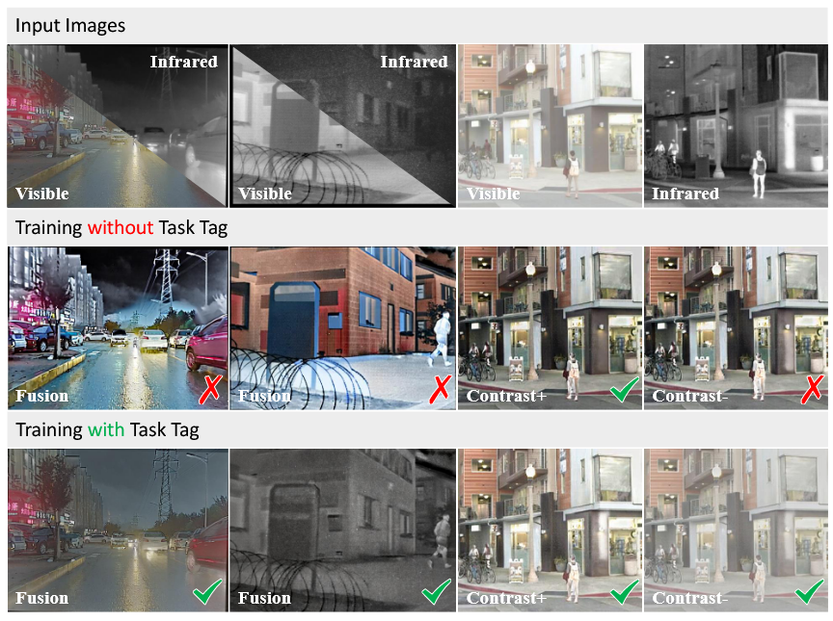
8
Ablation Study

Slide 13
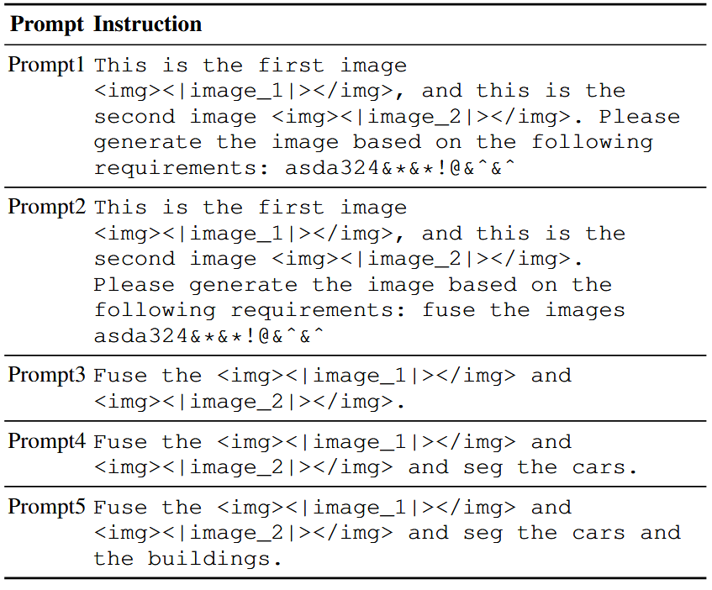
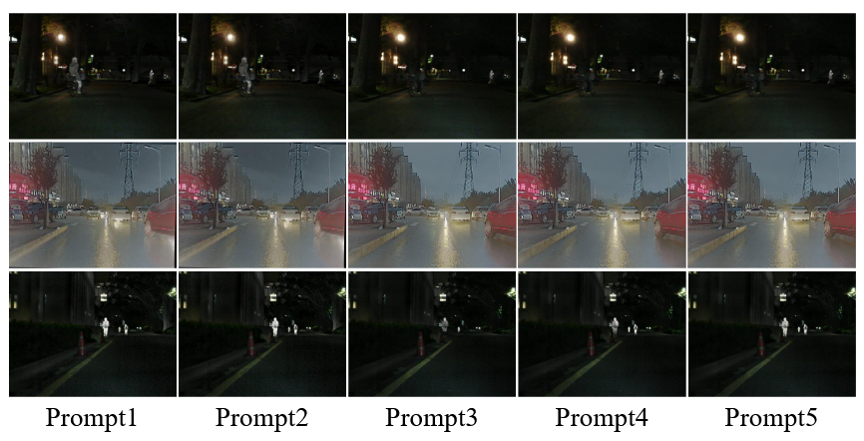
8
Ablation Study

